Slide 1



Web前端课程设计：“贝趣乐”移动App开发
2020级软件工程 团队：4人 负责人：张三
指导老师：黄增喜 2023年6月10日

Slide 2
分工与协作
负责人：
张三（31202009051XX），负责XXX模块，以及课程设计报告第1、2、5章和PPT制作
项目组成员：
李四（31202009051XX），负责XXX模块，以及课程设计报告第3章
王五（31202009051XX），负责XXX模块，参与课程设计报告第4章和PPT制作
赵六（31202009051XX），负责XXX模块，参与课程设计报告第4章，负责项目演示视频录制

Slide 3

01
绪论
02
总体功能和业务流程
目录
03
详细设计与实现
04
总结与展望

Slide 4
PART
ONE
Opportunities are always reserved for those who are prepared.
绪论

Slide 5
背景与意义
设计想法
随着国民经济和文化水平的不断提高，年轻父母越来越重视家庭出游活动，增加孩子与大自然、文化艺术等的接触，帮助孩子增长见识，助力智力发育。在家庭活动中，年轻父母也越来越热衷于记录和分享亲子生活。
让父母们轻松分享亲子生活照片和聊天，可采用人脸识别技术分析照片中的宝贝信息，结合用户游玩位置推荐附近玩伴，为幼儿创造集体游玩机会。当用户位置不可获取时，还可以通过分析不同用户所分享亲子照中的场景信息，向位于同一游玩地点家庭提供玩伴推荐。

Slide 6
PART
TWO
总体功能和业务流程

Slide 7
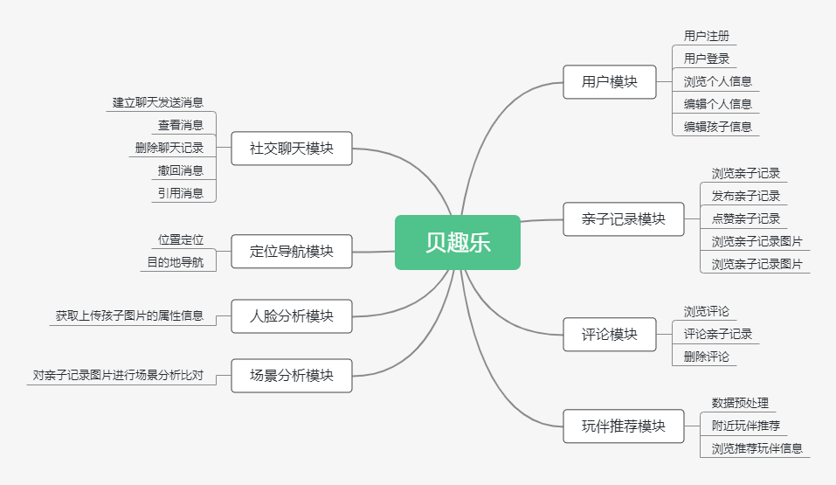
系统功能结构
01

Slide 8
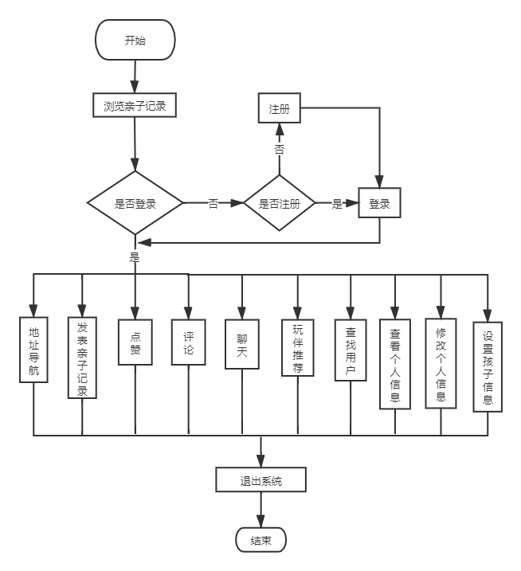
系统业务流程
02

Slide 9
PART
THREE
详细设计与实现

Slide 10
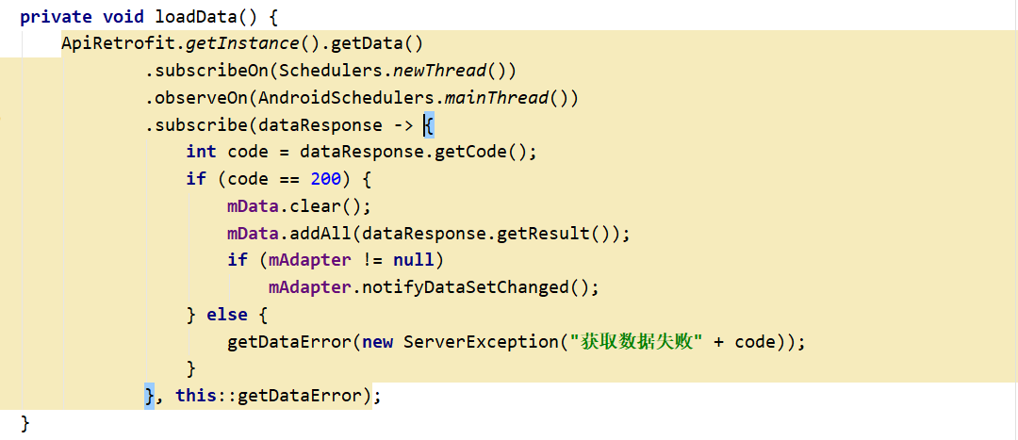
亲子记录模块
浏览亲子记录
用户进入软件首页后，获取亲子记录数据，在首页进行瀑布流展示，点击亲子记录可以进入亲子记录详情界面，显示该亲子记录的完整信息，可以点击图片进行图片全屏浏览，可以选择保存图片至本地，登录之后可以进行点赞和评论。

Slide 11
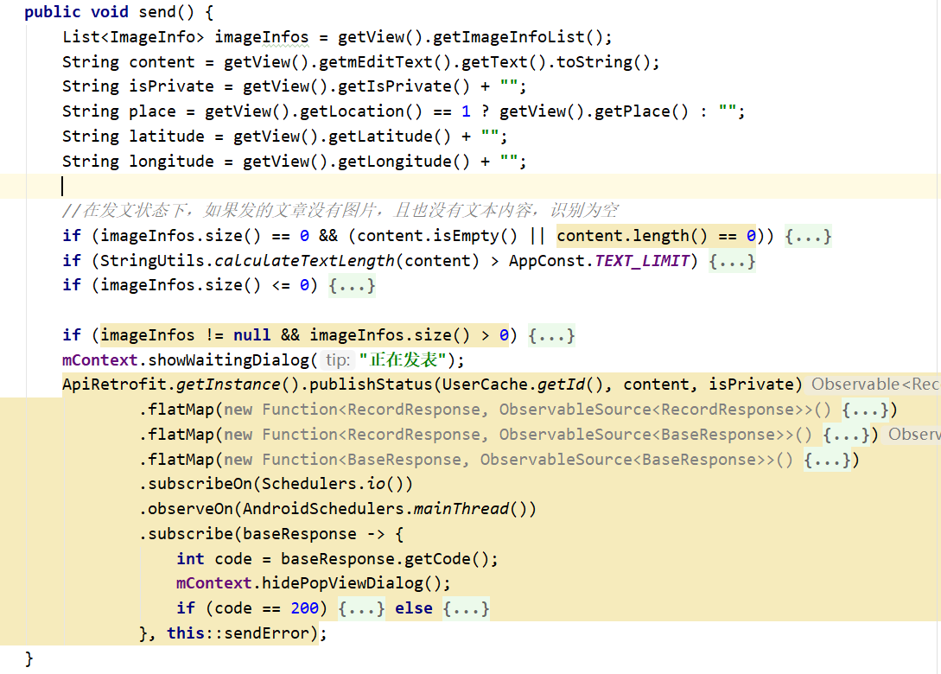
亲子记录模块
发布亲子记录
用户进入亲子记录发布界面，编辑内容，点击添加图片从本地选择图片，最多可以选择9张图片，可以选择显示目前所在地和亲子记录状态是否公开，然后点击发表将其上传至服务器进行保存，服务器将图片保存，在数据库中存储图片存储路径和亲子记录信息。

Slide 12
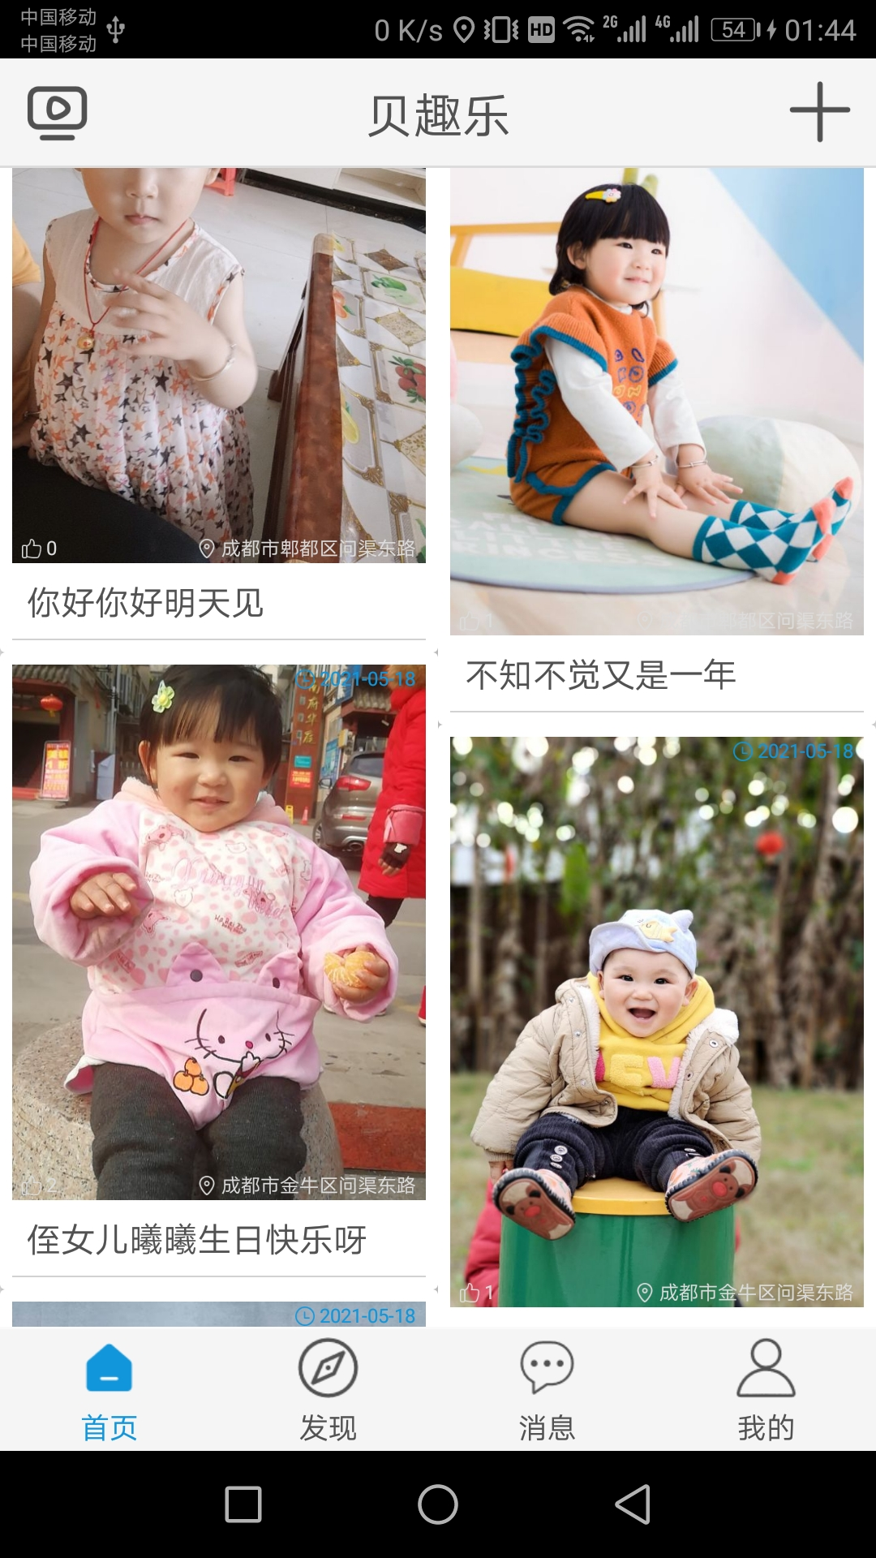
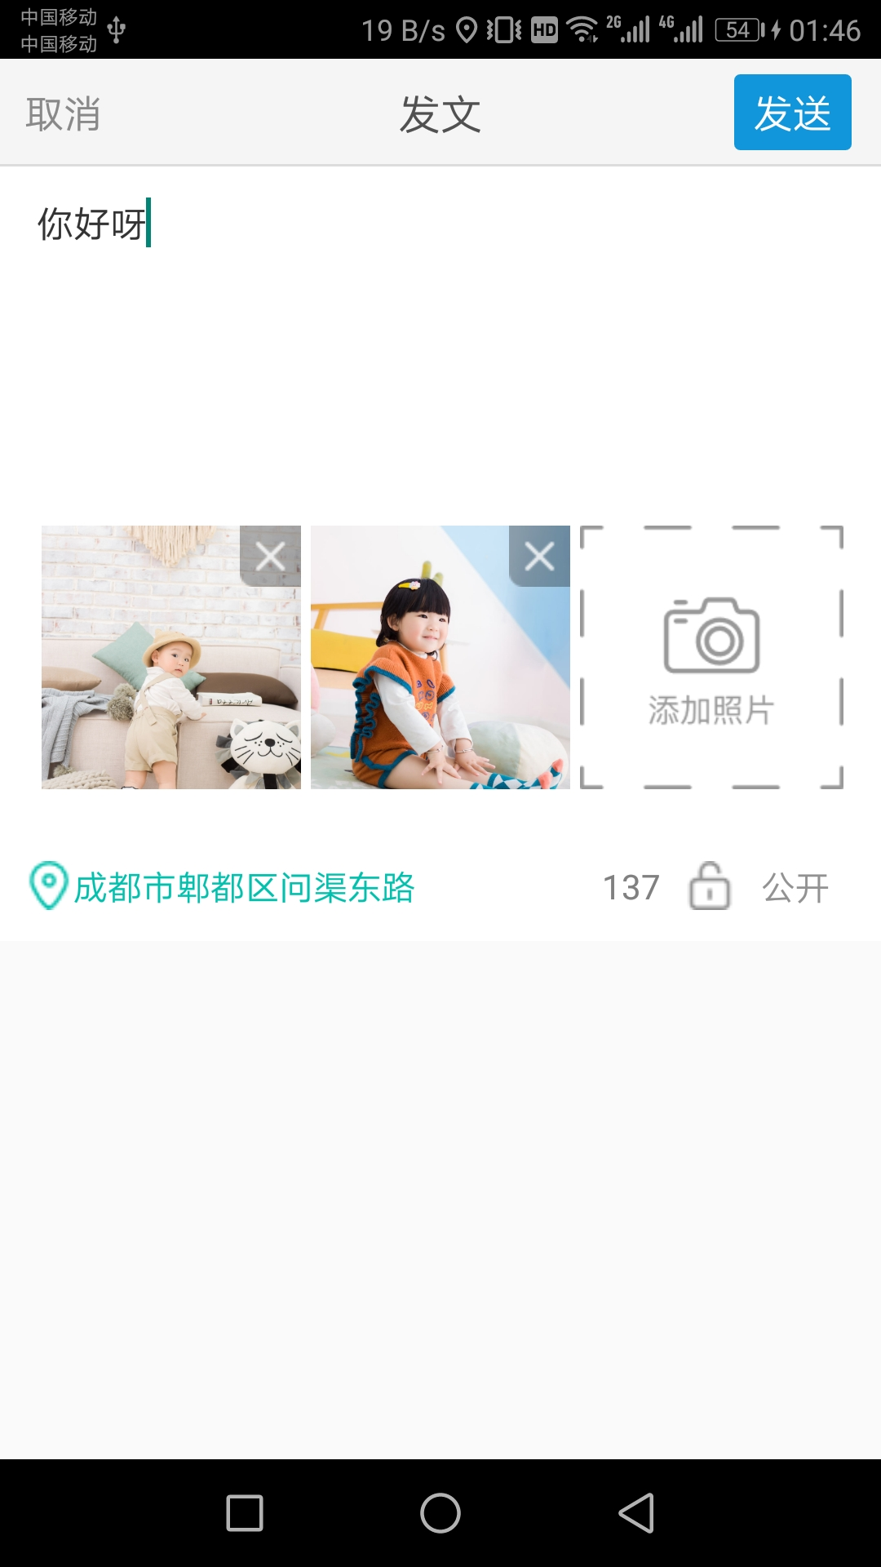
实现效果

Slide 13
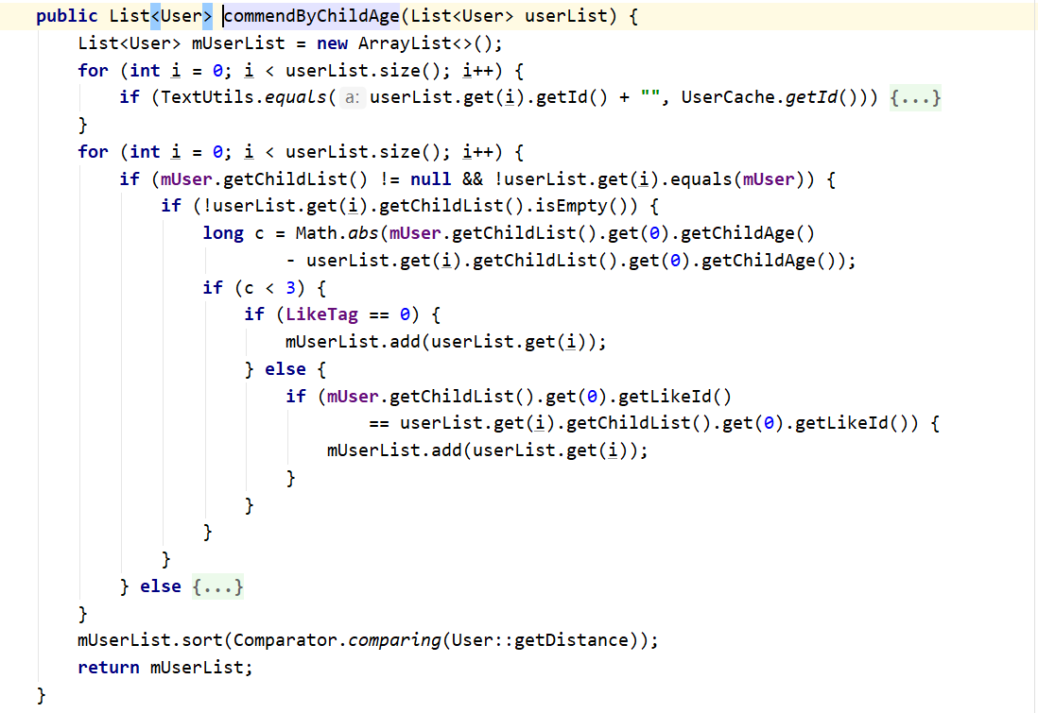
玩伴推荐模块
用户在登录之后跳转 APP 首页，APP 会自动定位获取用户当前位置的地理信息上传至服务器进行存储，并根据当前位置，用户设置的孩子信息或用户分享亲子记录时对孩子图片进行人脸分析获取到的数据进行处理然后推荐玩伴。

Slide 14
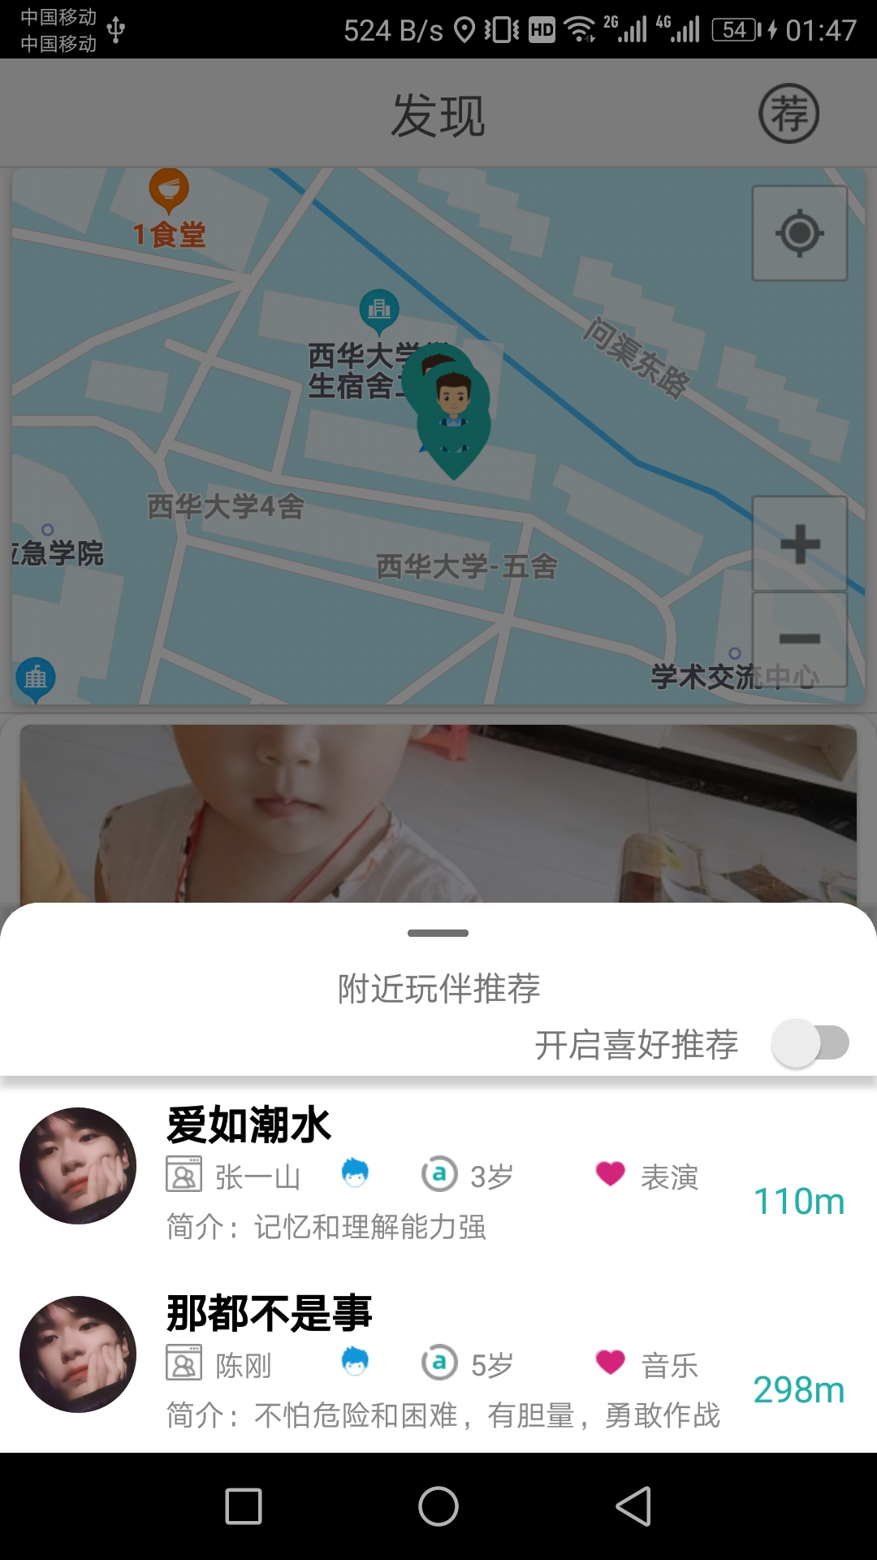
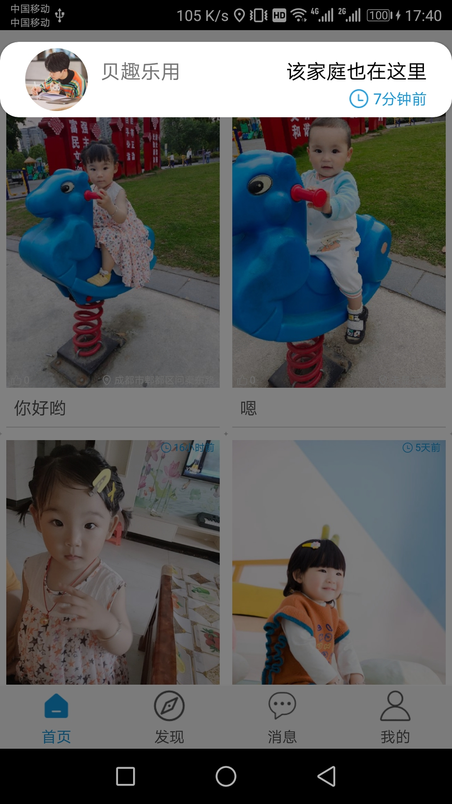
实现效果

Slide 15
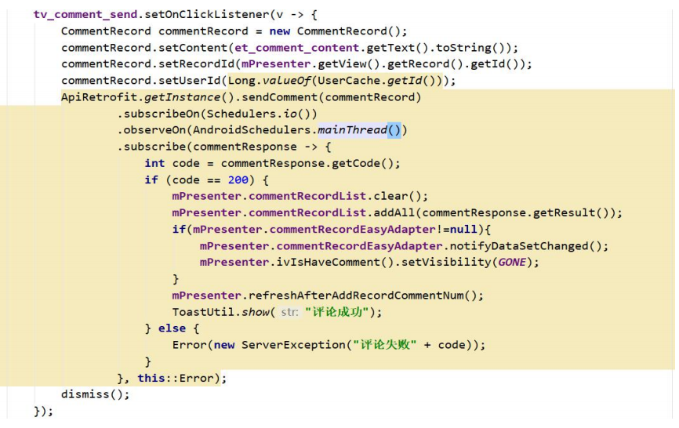
评论模块
用户进入亲子记录详情界面，点击评论按钮拉起评论界面，在评论输入框中输入评论内容并发送，请求评论接口，将评论信息发送至服务器，在服务器进行保存至数据库，并更新该亲子记录的评论数和评论列表。

Slide 16
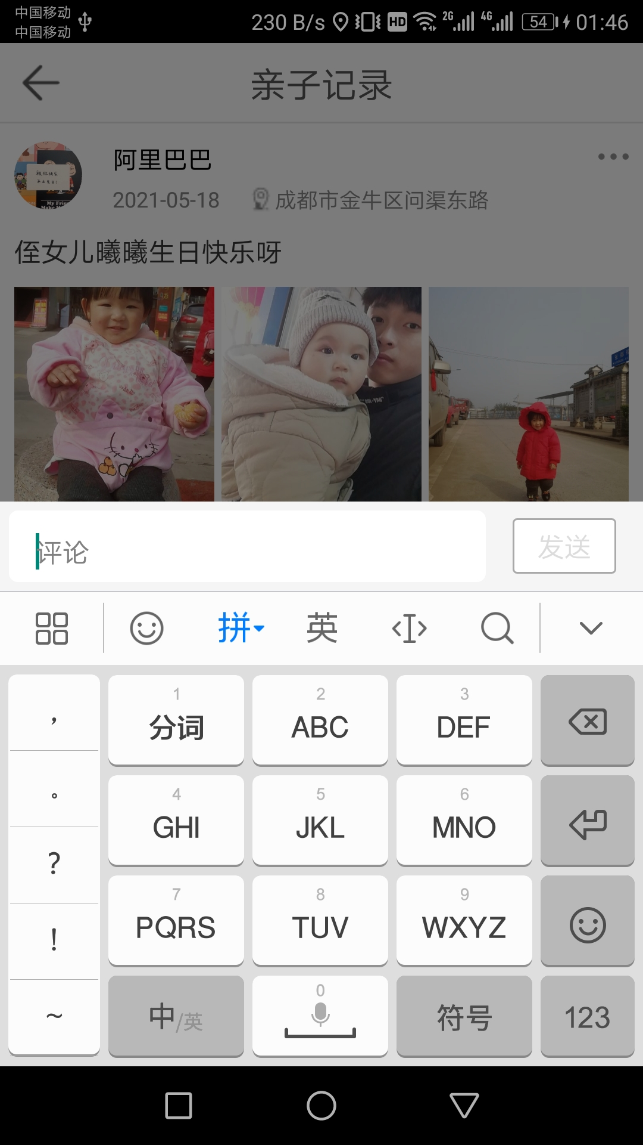
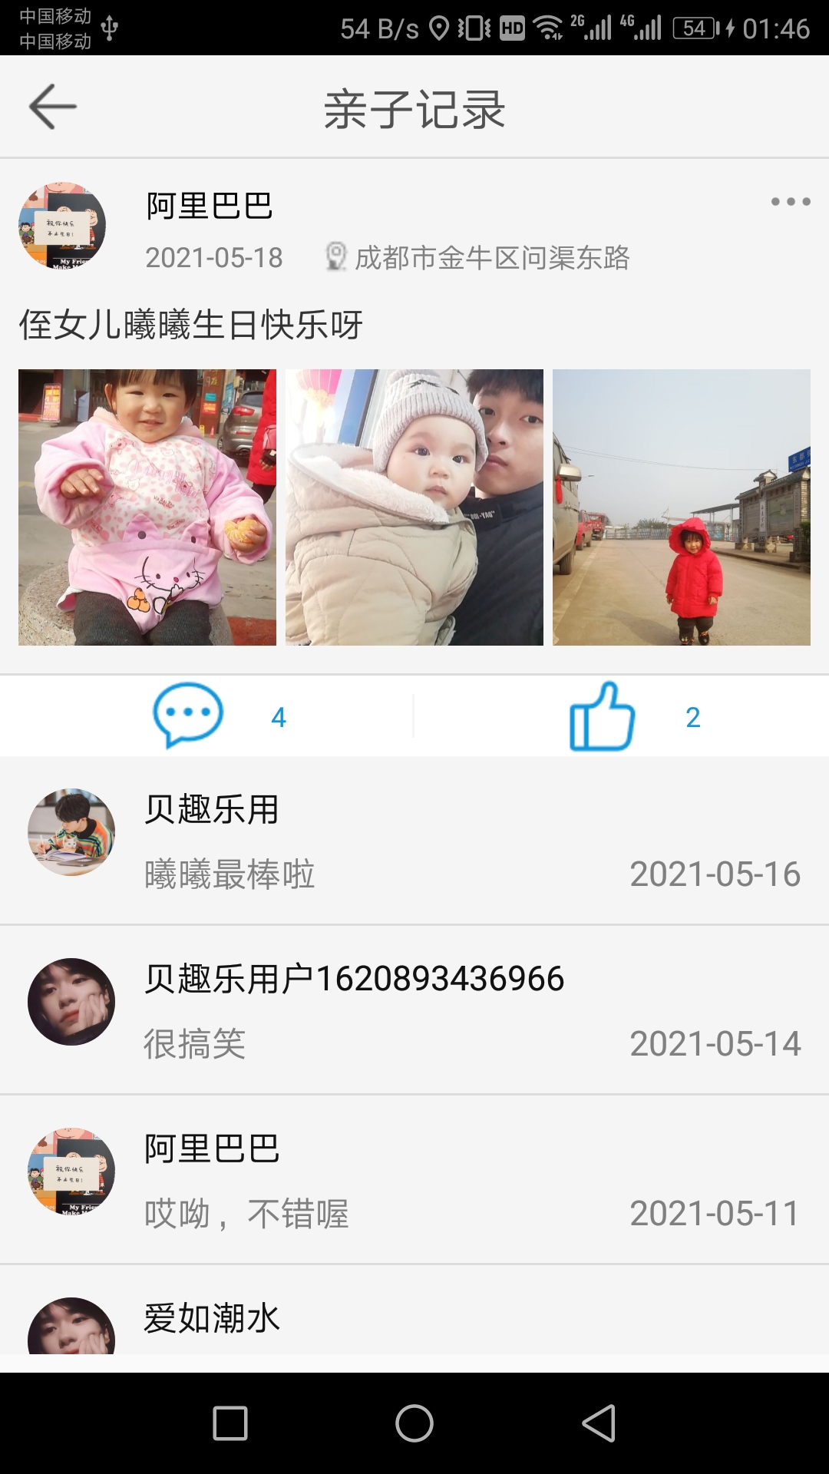
实现效果

Slide 17
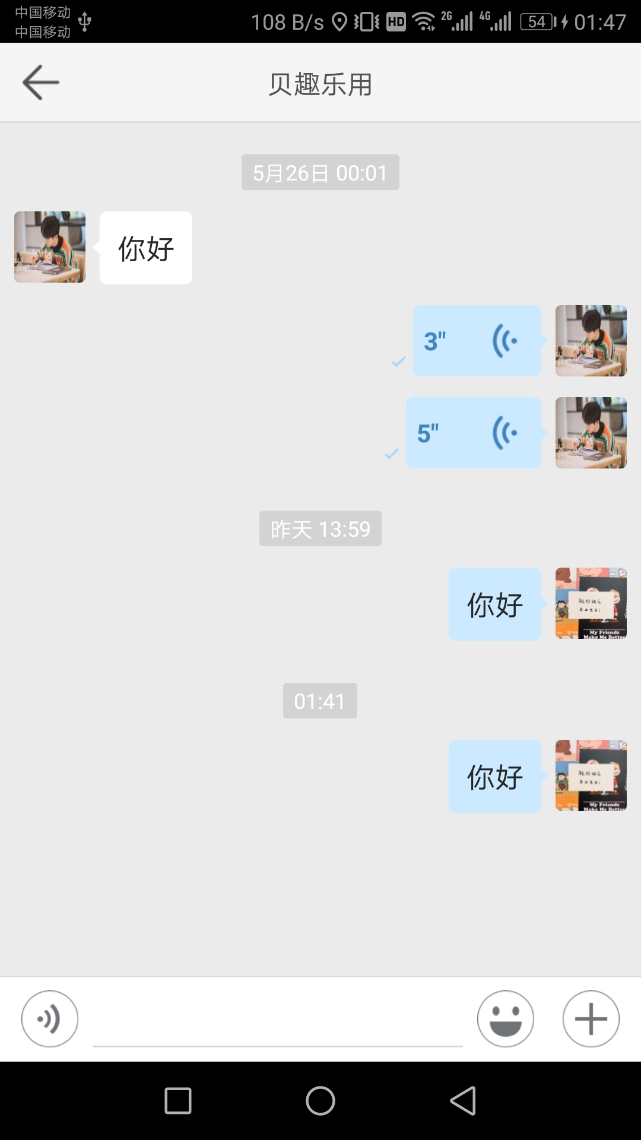
社交聊天模块

Slide 18
PART
FOUR
总结与展望

Slide 19
总结
今后展望
本软件设计的主要工作是实现基于人脸分析的亲子生活记录和社交分享的“贝趣乐”移动 APP 软件。软件的开发主要是使用 Java和Android 开发技术来实现，软件包括安卓 APP 端和服务器后端，能够满足用户浏览、玩伴推荐、评论、分享、聊天、导航、定位等需求。
本软件在各功能的使用上依旧存在很多不足，比如说并发处理操作，在 UI 界面上仍然需要大大地改进，在亲子记录上还需要满足用户能够发布视频亲子记录的需求以及刷视频的需求，在人脸分析板块上仍需要继续改进，实现用户相册的需求功能，可以在相册的基础上实现人脸渐变的功能，更能体现孩子的成长变化。

Slide 20

感谢老师指导

